Slide 1
Estimación de poblaciones
en ecosistemas

Slide 2
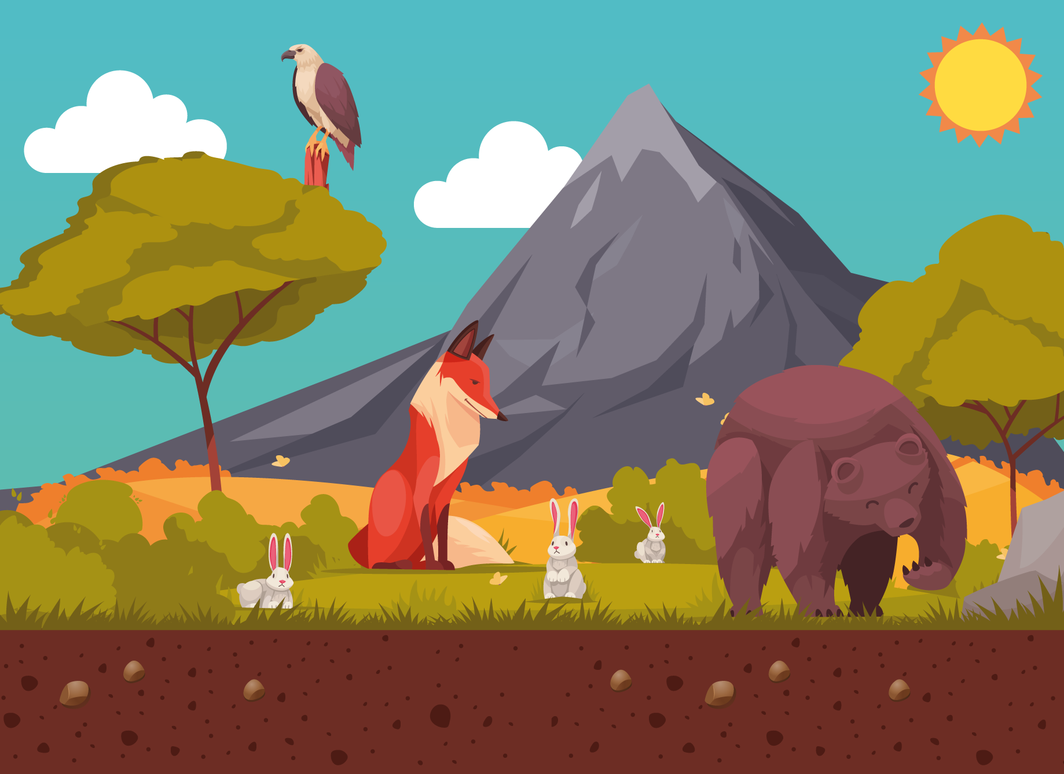
Infografía
Revisemos el recurso “Estimación de Poblaciones en Ecosistemas”
Notes:
tipo de fuente Calibri —> imagen del preview con hipervínculo al video

Slide 3
Población de patos
En un estudio acerca de la población de una determinada especie de patos en una zona de nuestro país, se clasificó a los individuos de esta especie en dos tipos: “adultos” y “jóvenes”.
En esta población, al igual que en otras especies, ocurre que:
cada año nace cierta cantidad de patos, considerados jóvenes.
cada año fallecen patos adultos y jóvenes, debido a diferentes factores.
hay una fracción de patos jóvenes que se convierten en adultos, durante un año.
los patos adultos se reproducen de manera que aportan, en promedio, una cantidad anual de crías (jóvenes) a la población.

Slide 4
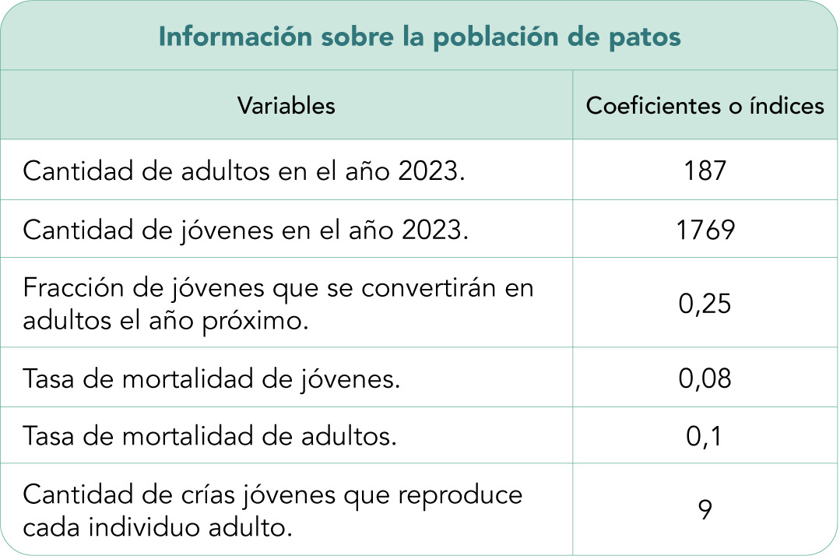
Población de patos
Durante varios años un especialista estuvo analizando esta población, lo que llevó a determinar índices que permiten estimarla anualmente con bastante precisión, cualquiera sea el año que se considere.
La información que reportó en el informe del año 2023, es la siguiente:

Slide 5
Problema
Una persona interesada en la crianza de la especie de patos estudiada, tomó los datos de este especialista y a partir de ellos se preguntó:
¿Cuál será la población de patos en el 2024?
¿Cuál habrá sido la población de patos en el 2021?

Slide 6
Actividad 1
1. Calcula las siguientes cantidades y regístralas en las casillas correspondientes.
a. La cantidad de patos jóvenes fallecidos el 2023 es…
b. La cantidad de crías jóvenes para el 2023 es…
c. La cantidad de patos jóvenes que seguirán siendo jóvenes el 2024 es…
d. La cantidad de patos adultos fallecidos el 2023 es…
e. La cantidad de patos jóvenes que se convertirán en adultos el 2023 es…
2. Basándote en los datos anteriores, ¿cuál será la población de patos jóvenes y adultos el 2024?

Slide 7
Actividad 1
Utilicemos las siguientes variables
A₂₀₂₄ : cantidad de patos adultos en 2024.
J₂₀₂₄ : cantidad de patos jóvenes el 2024.
¿Cuál procedimiento es correcto?

Slide 8
Actividad 1
3. Expresa algebraicamente los cálculos del procedimiento correcto.
Te sugerimos utilizar las siguientes variables:
A₂₀₂₄ : cantidad de patos adultos en 2024.
J₂₀₂₄ : cantidad de patos jóvenes el 2024.
De manera similar para el año 2023, A₂₀₂₃ y J₂₀₂₃.

Slide 9
Actividad 1

Slide 10
Actividad 1

Slide 11
Actividad 1

Slide 12
Actividad 1
4. Si tuviéramos los valores del 2022, ¿cómo calcularíamos las cantidades del 2023? Considera las mismas las tasas y coeficientes que hemos utilizado.
5. Considerando que no sabemos las cantidades del 2022 pero que sí sabemos las del 2023 (187 adultos y 1769 jóvenes), ¿de qué manera calcularíamos las cantidades del 2022?

Slide 13
Actividad 2
6. Utiliza el siguiente método para resolver el sistema de ecuaciones, denominado método de sustitución.
Método de sustitución
PASO 1: Elige una ecuación y una incógnita. Despeja la incógnita en función de la otra y de los otros datos.
PASO 2: Reemplaza en la otra ecuación la incógnita despejada. Luego, resuelve la ecuación y calcula el valor de la incógnita.
PASO 3: El valor encontrado, reemplázalo en cualquiera de las ecuaciones, y determina el valor de la otra incógnita.

Slide 14
Problema (Recuerdo)
¿Cuál habrá sido la población de patos en el 2021?

Slide 15
Conclusiones
Hemos hecho el trabajo de modelar matemáticamente un problema real en el contexto del crecimiento de la población en un ecosistema. En el proceso fue necesario utilizar notación algebraica para resumir y facilitar la manipulación de términos, lo que nos permitió plantear un sistema de ecuaciones lineales a partir del cual, obtuvimos las cantidades pedidas.
Existen diversos métodos algebraicos para resolver sistemas de ecuaciones lineales de 2 incógnitas y 2 ecuaciones. En esta oportunidad, utilizamos el “método de sustitución”. Recordemos que también se pueden resolver sistemas gráficamente, determinando la intersección entre las dos rectas involucradas.

Slide 16
Conclusiones
Las expresiones planteadas en esta clase se denominan recursivas, porque existe dependencia de la información entre un período de tiempo y el siguiente. No podríamos haber determinado información del 2021 sin haber calculado antes los datos del 2022.
El problema que abordamos es una simplificación de un problema real de crecimiento poblacional, pues estos dependen de muchas más variables, sin embargo, permitió capturar la esencia de este tipo de problemas.

Slide 17
Estimación de poblaciones
en ecosistemas

